Slide 1
Методическая разработка по обучению грамоте «Стихотворение Алфавит»
Выполнила
Воспитатель МКДОУ «Никольский детский сад»
Волченкова Ольга Александровна

Slide 2
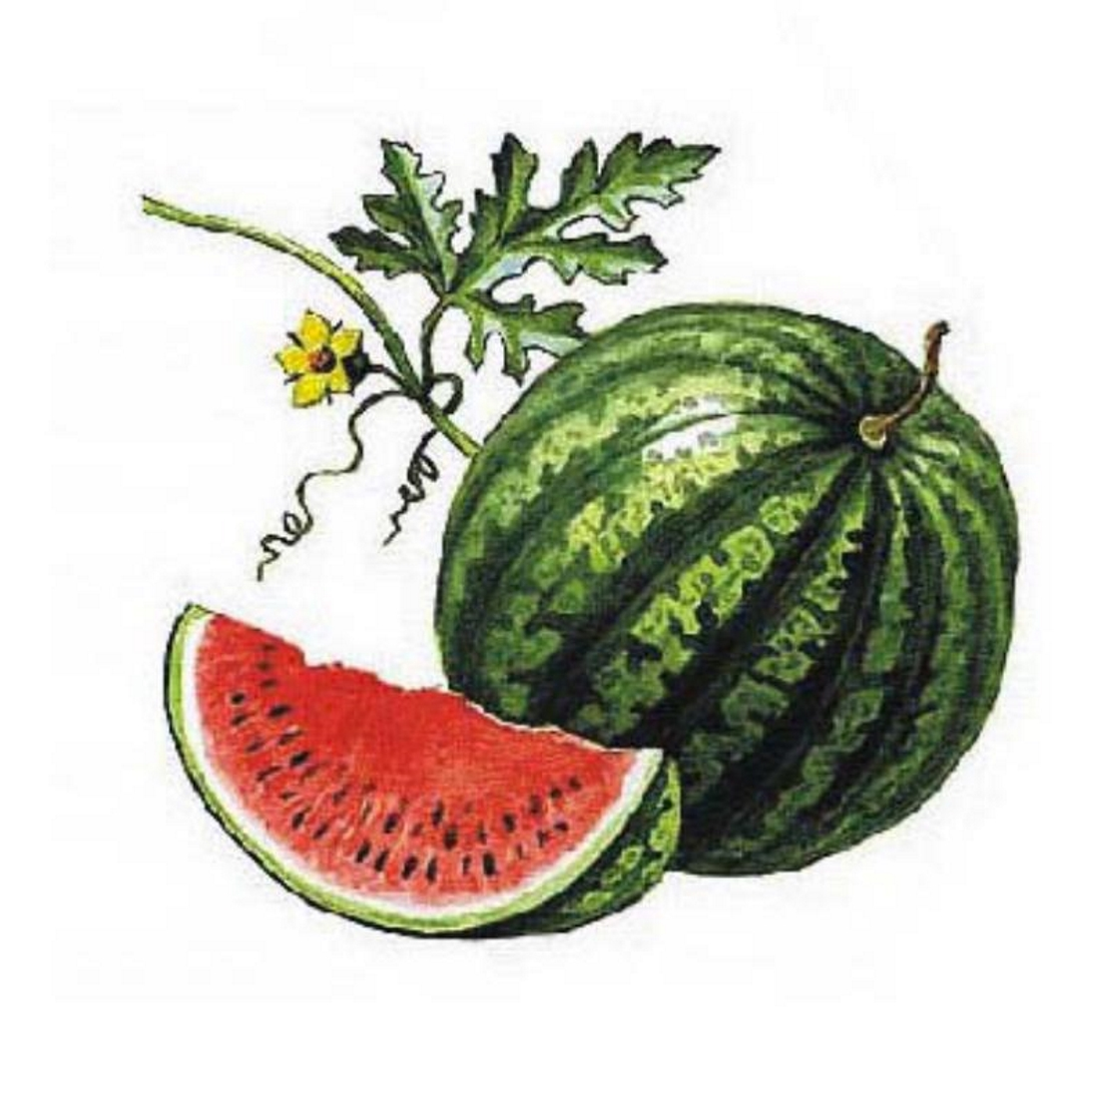
А – Арбуз поспел на грядке

Slide 3

Б – Бегемот пишет в тетрадке

Slide 4

В – Ворона сыр нашла

Slide 5
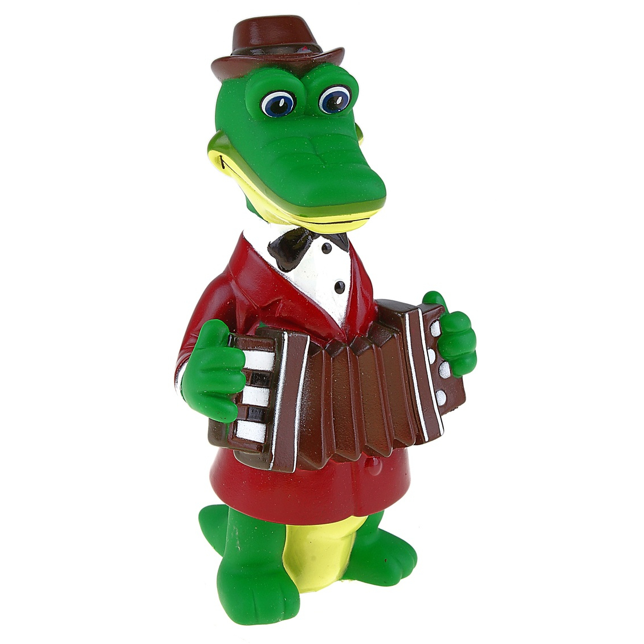
Г – Гармонь «плясать» пошла

Slide 6

Д – Домик у реки стоит

Slide 7

Е – Ель на домик тот глядит

Slide 8
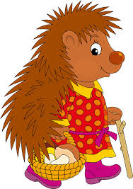
Ё – Ёжик мимо проходил

Slide 9
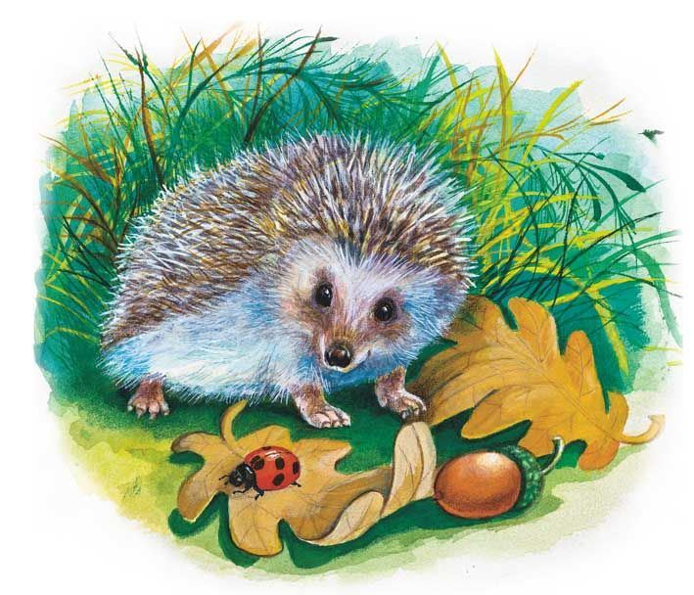
Ж – Жёлудь ёжик обронил

Slide 10

З – Звезда горит в ночи

Slide 11

И – Ива плачет там в дали

Slide 12
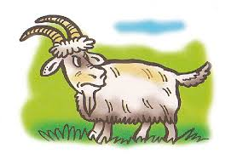
К – Коза пошла на луг

Slide 13
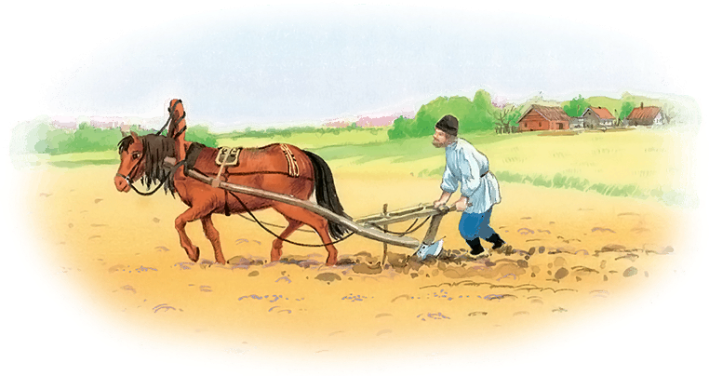
Л – Лошадь тянет старый плуг

Slide 14
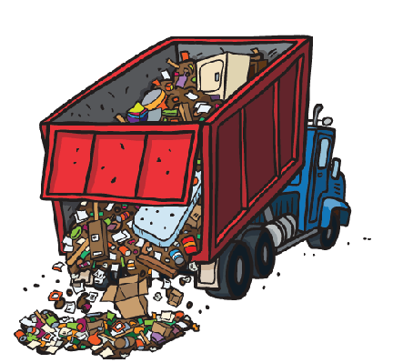
М – Мусор вывезли на свалку

Slide 15

Н – Носорог идет в развалку

Slide 16
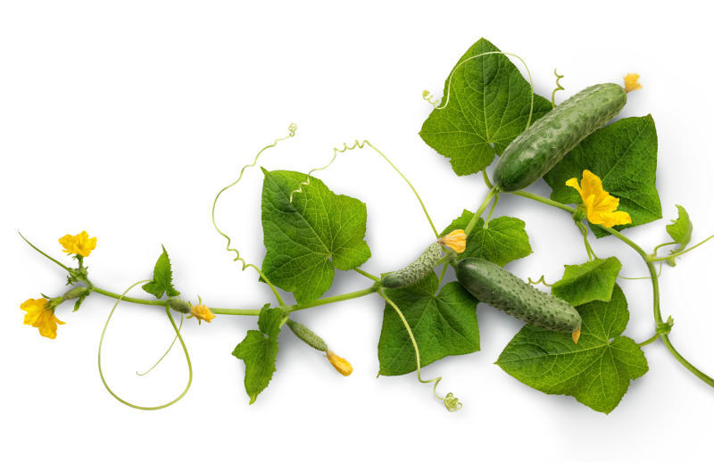
О – Огурцы мы посадили

Slide 17
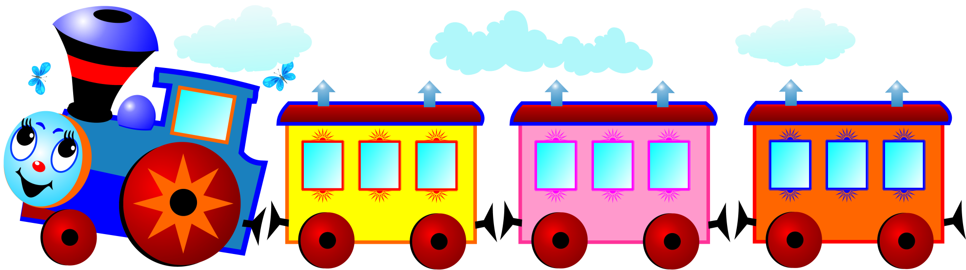
П – Паровозик запустили

Slide 18

Р – Ракета взмыла ввысь

Slide 19
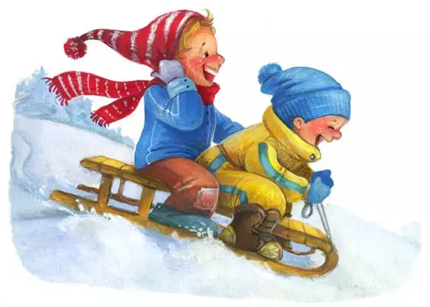
С – Санки катят с горки вниз

Slide 20
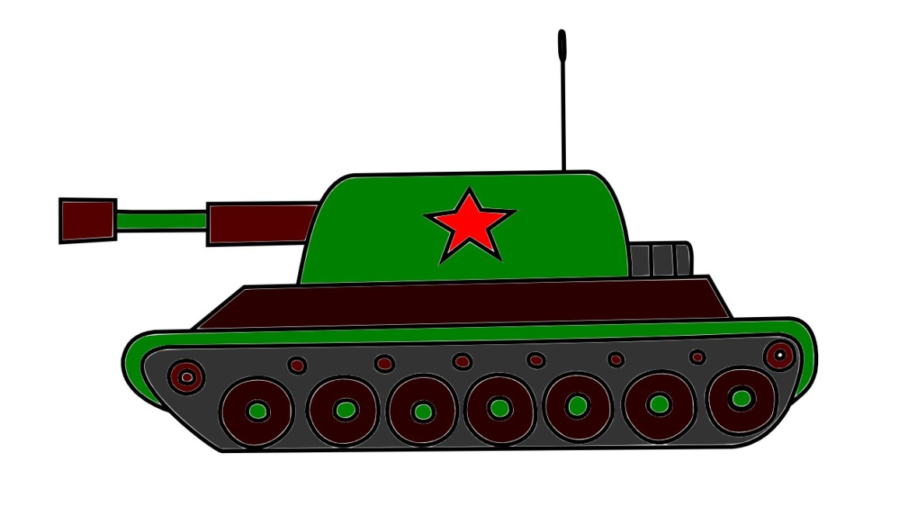

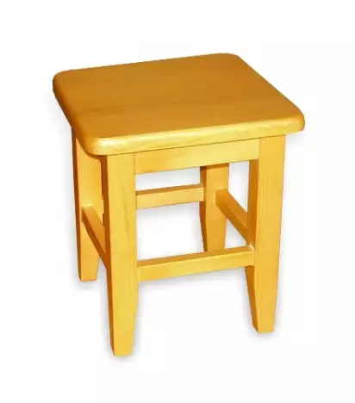
Т – Тыква, танк и табурет

Slide 21

У – Утюг утюжит плед

Slide 22

Ф – Филин на суку сидит

Slide 23
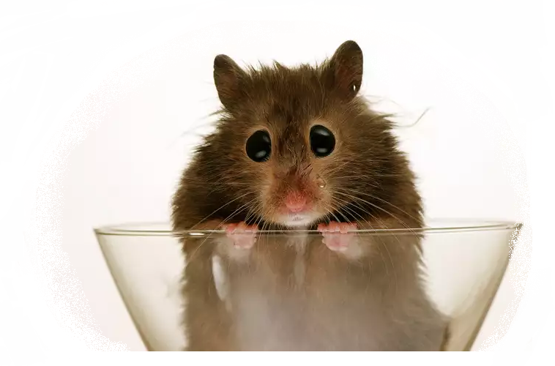
Х – Хомячок в углу грустит

Slide 24
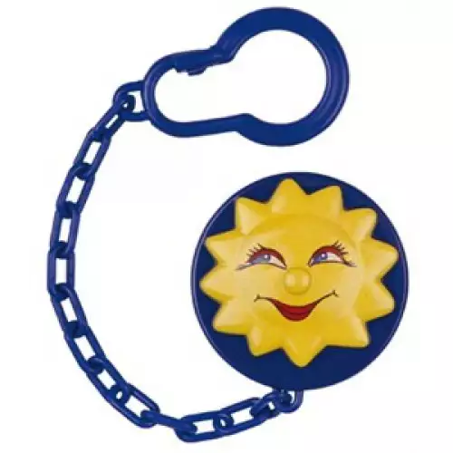
Ц – Цепь на солнышке блестит

Slide 25

Ч – Чайник на плите свистит

Slide 26

Ш – Шарик в небо полетит

Slide 27
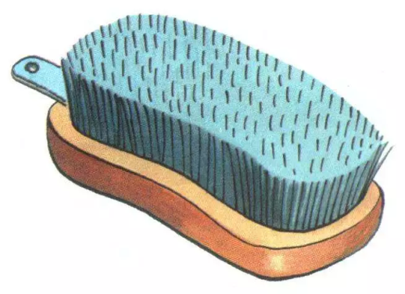
Щ – Щётка в тазик угодит

Slide 28

Ъ, Ы и Ь пропускаем просто так

Slide 29

Э – Эскимо едим в жару

Slide 30
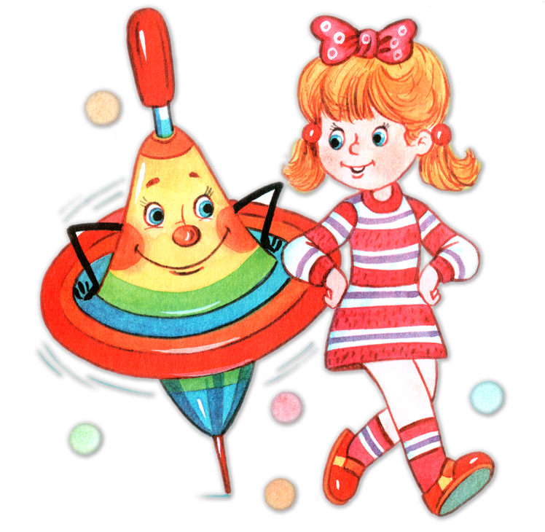
Ю – Юля крутит нам юлу

Slide 31
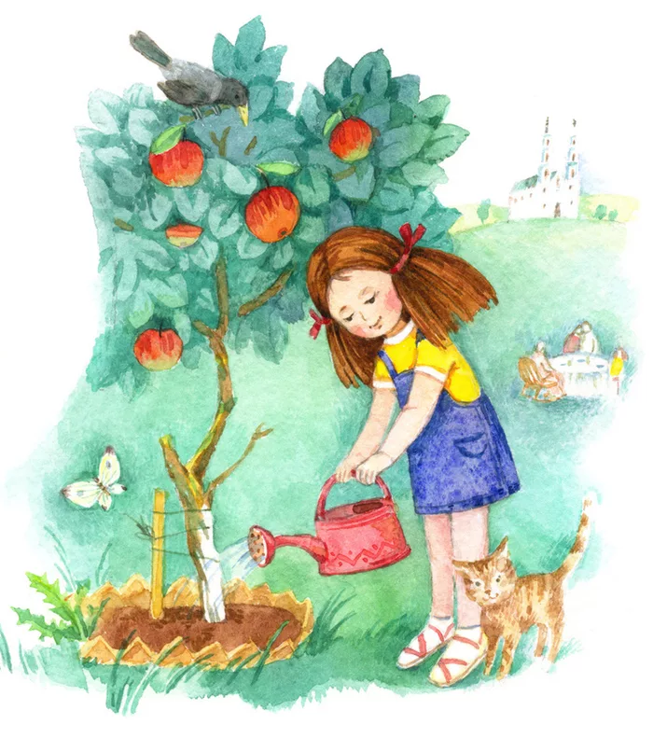
Я – Яблоки растут на ветке, Их очень любят детки.

Slide 32
Спасибо за внимание!!!

